Slide 1

Práctica 1 Fundamentos de Programación
Badillo Ruiz Evangelina no. Grupo:
Fecha

Slide 2
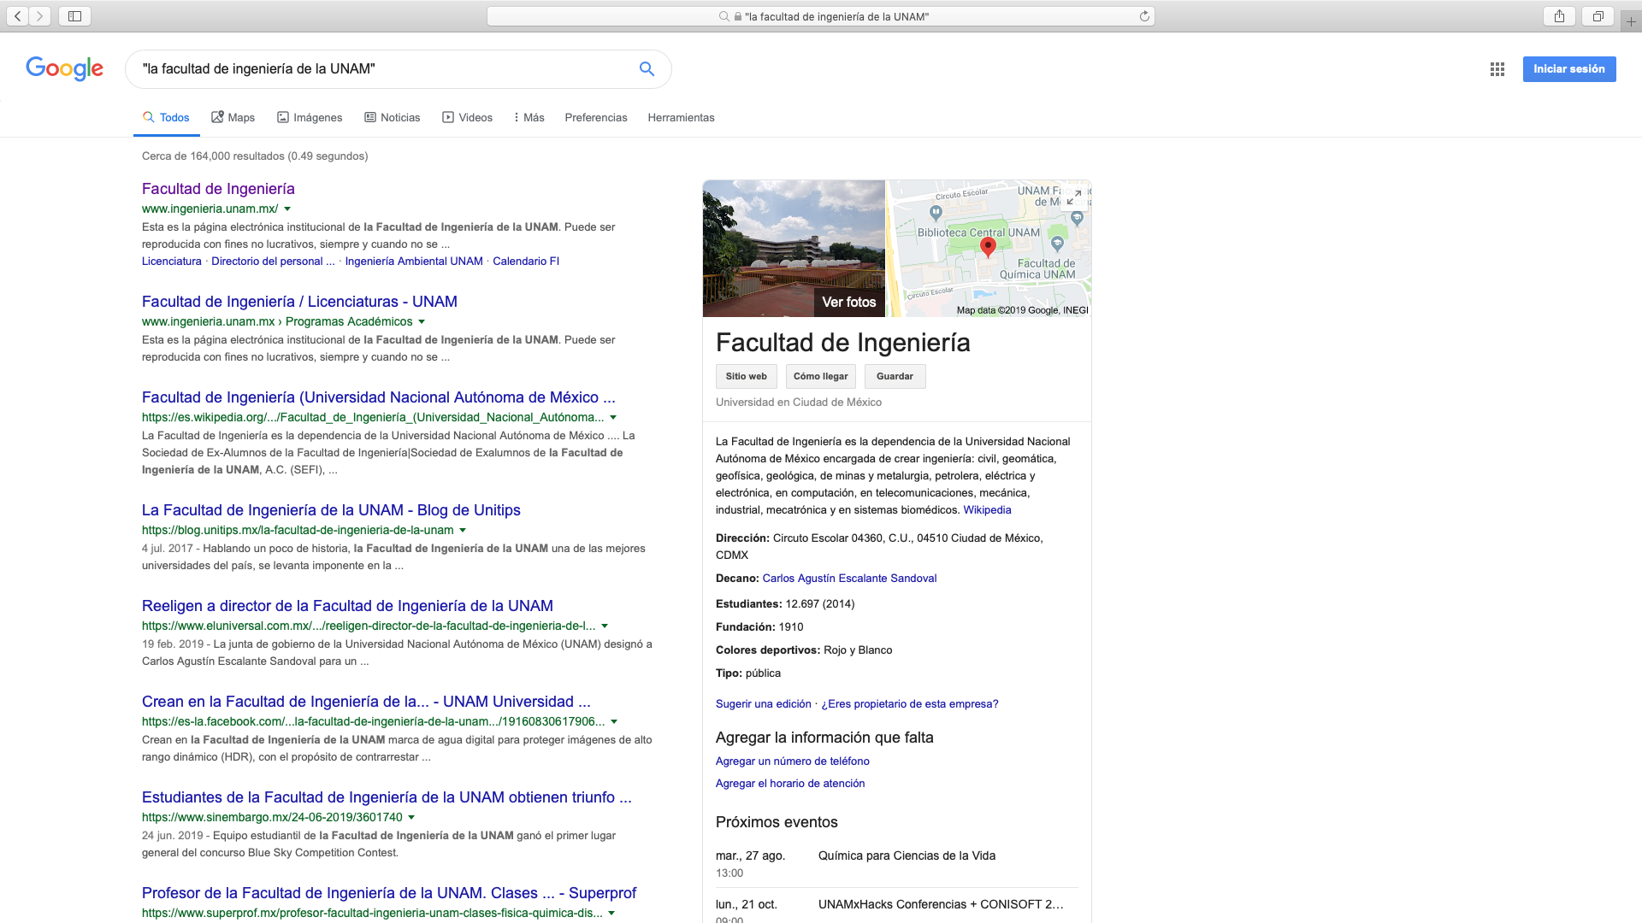
Comandos de Búsqueda en Google

Slide 3
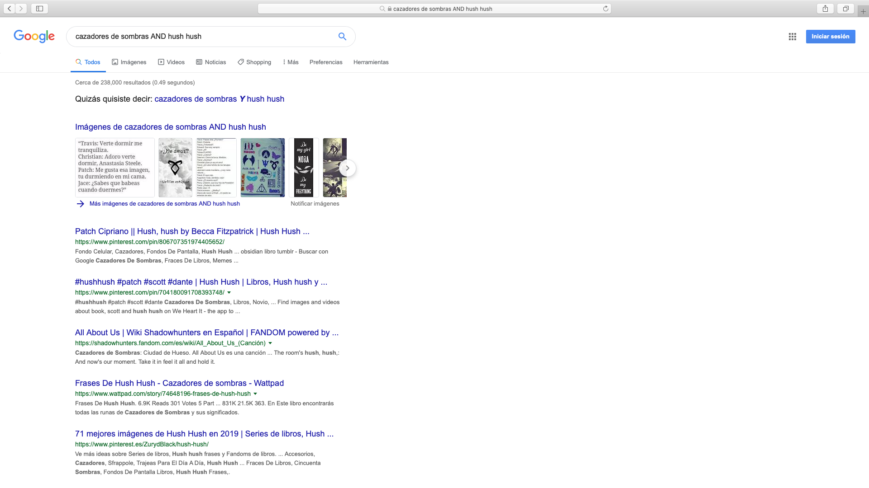
Comandos de Búsqueda en Google

Slide 4
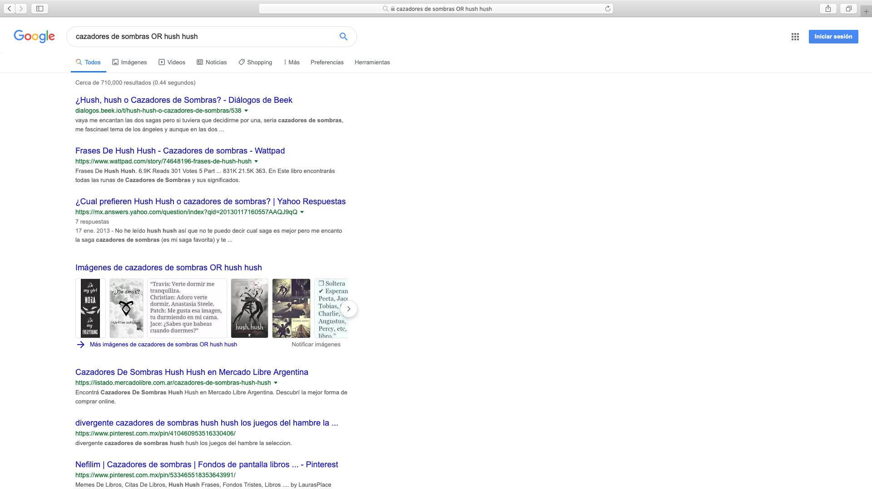
Comandos de Búsqueda en Google

Slide 5
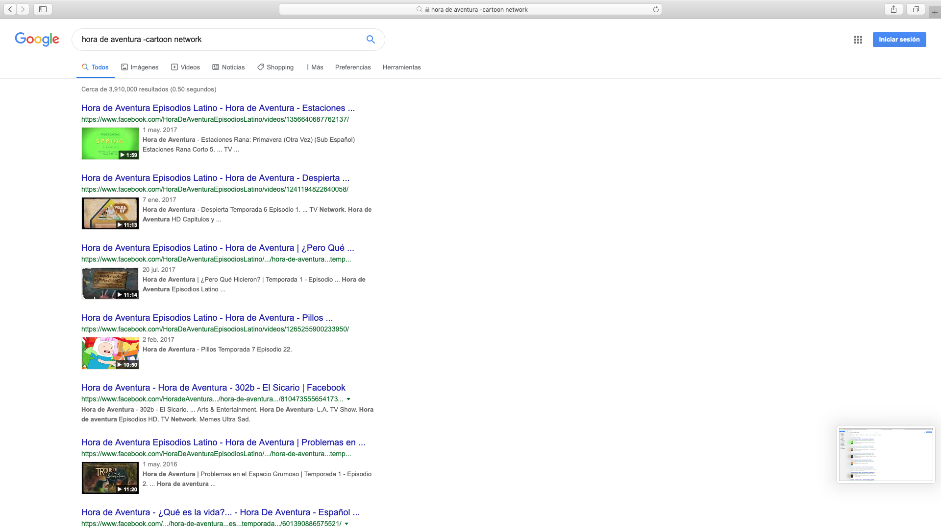
Comandos de Búsqueda en Google

Slide 6
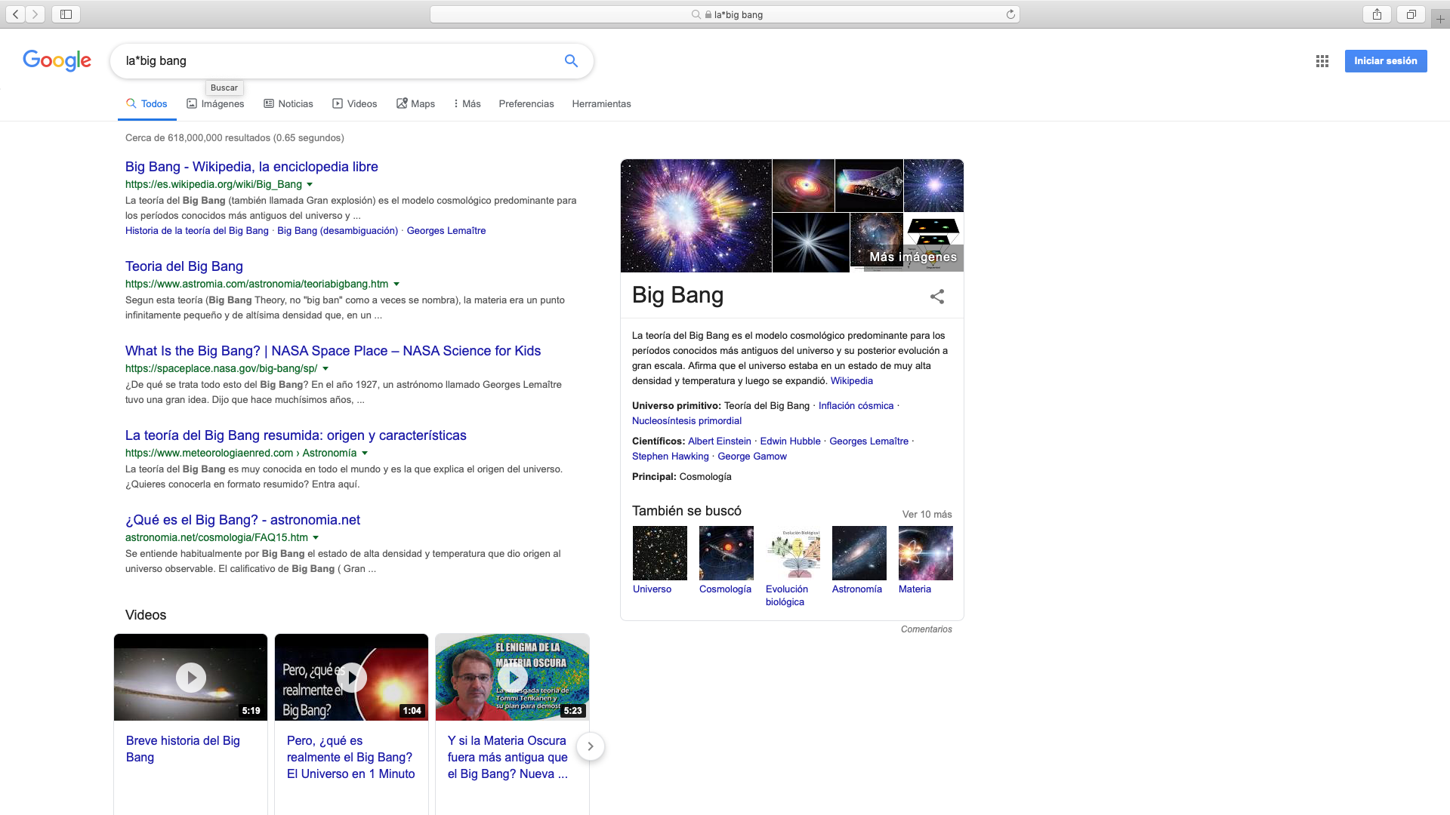
Comandos de Búsqueda en Google

Slide 7
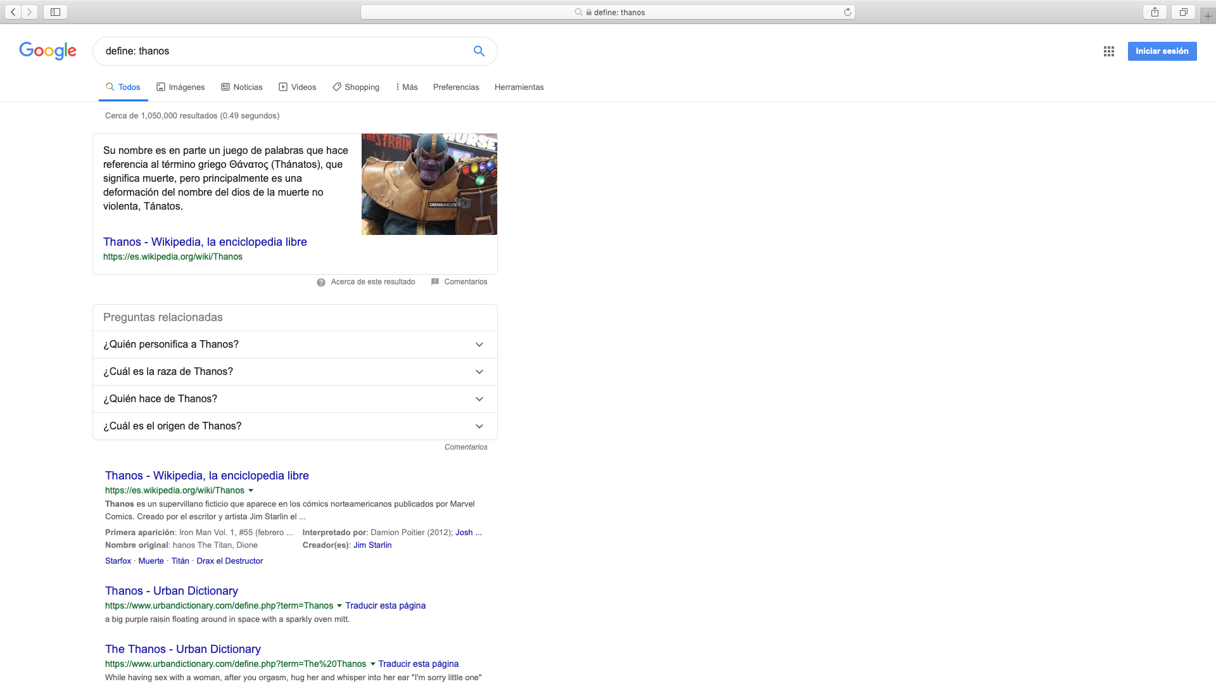
Comandos de Búsqueda en Google

Slide 8
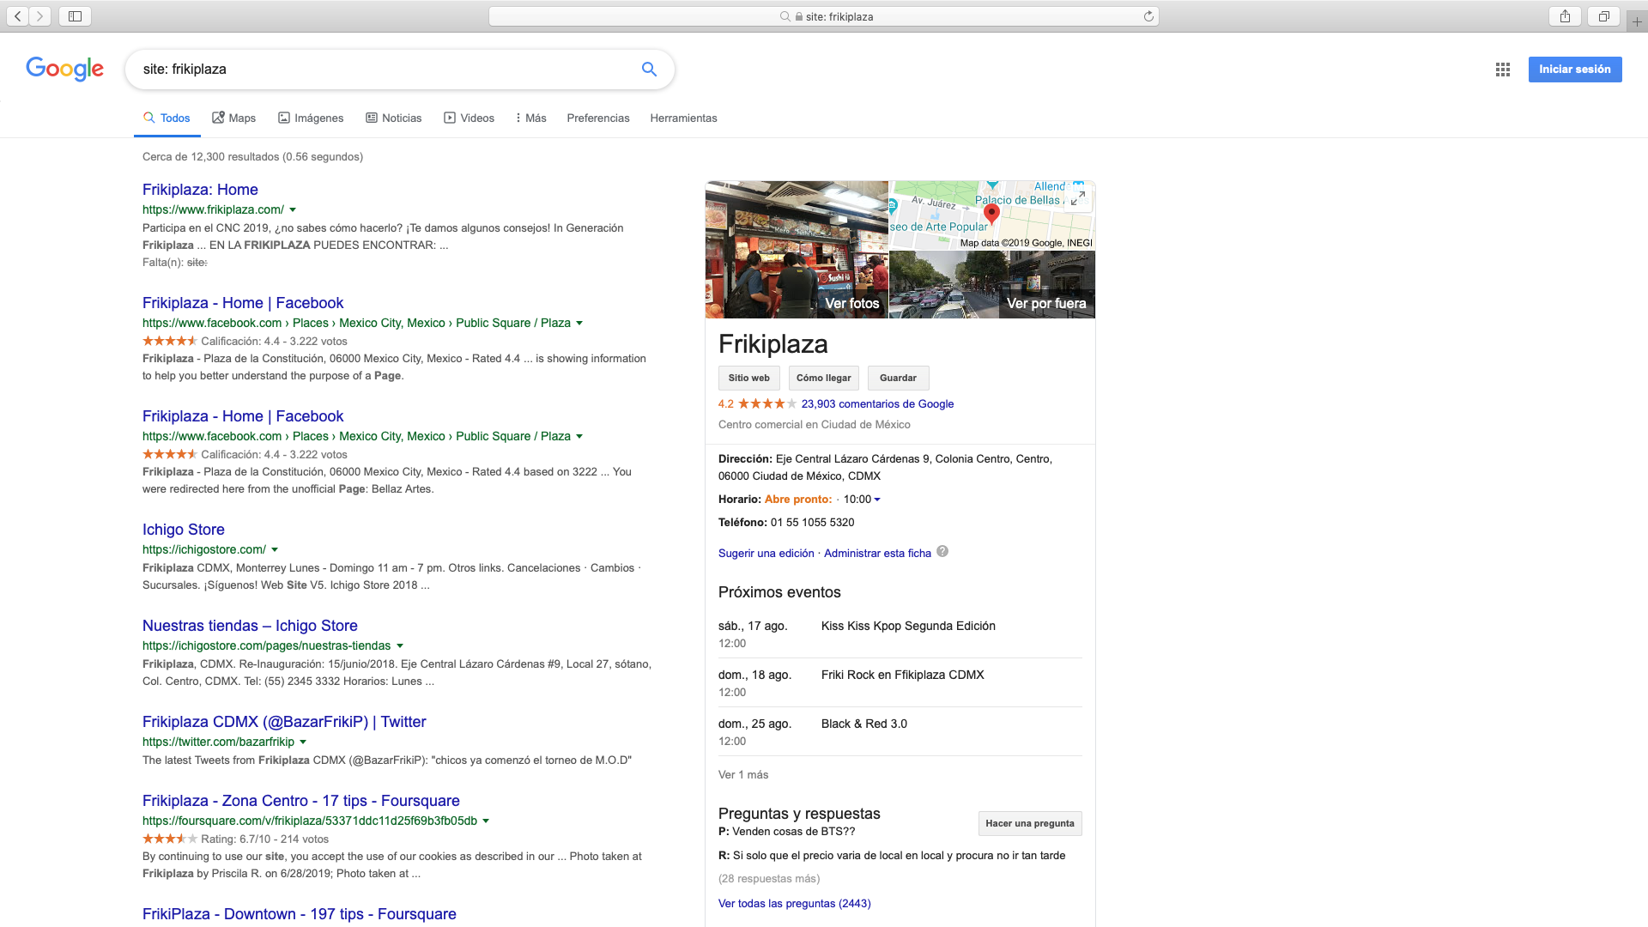
Comandos de Búsqueda en Google

Slide 9
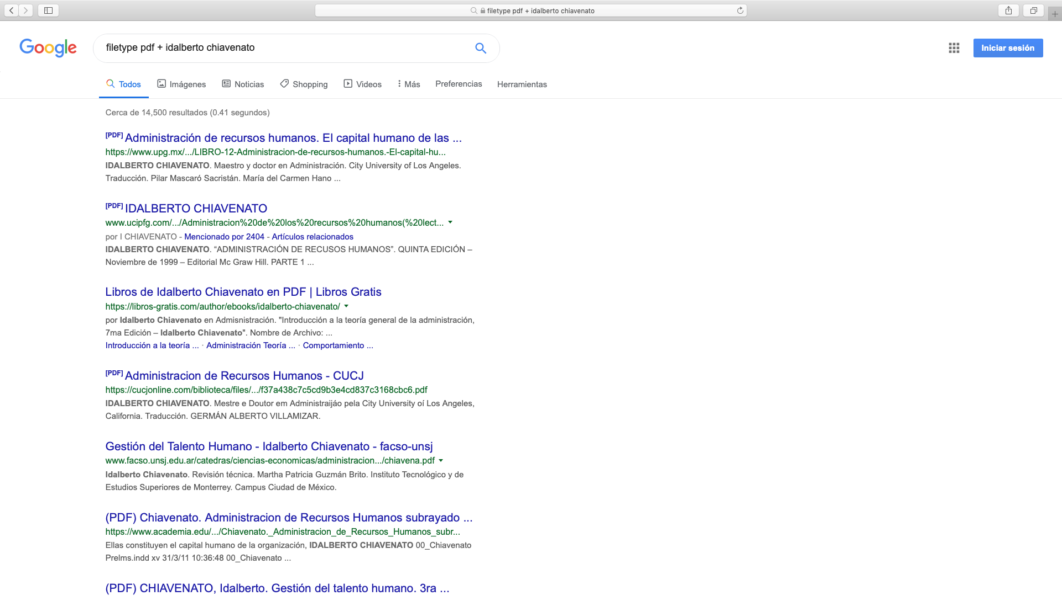
Comandos de Búsqueda en Google

Slide 10
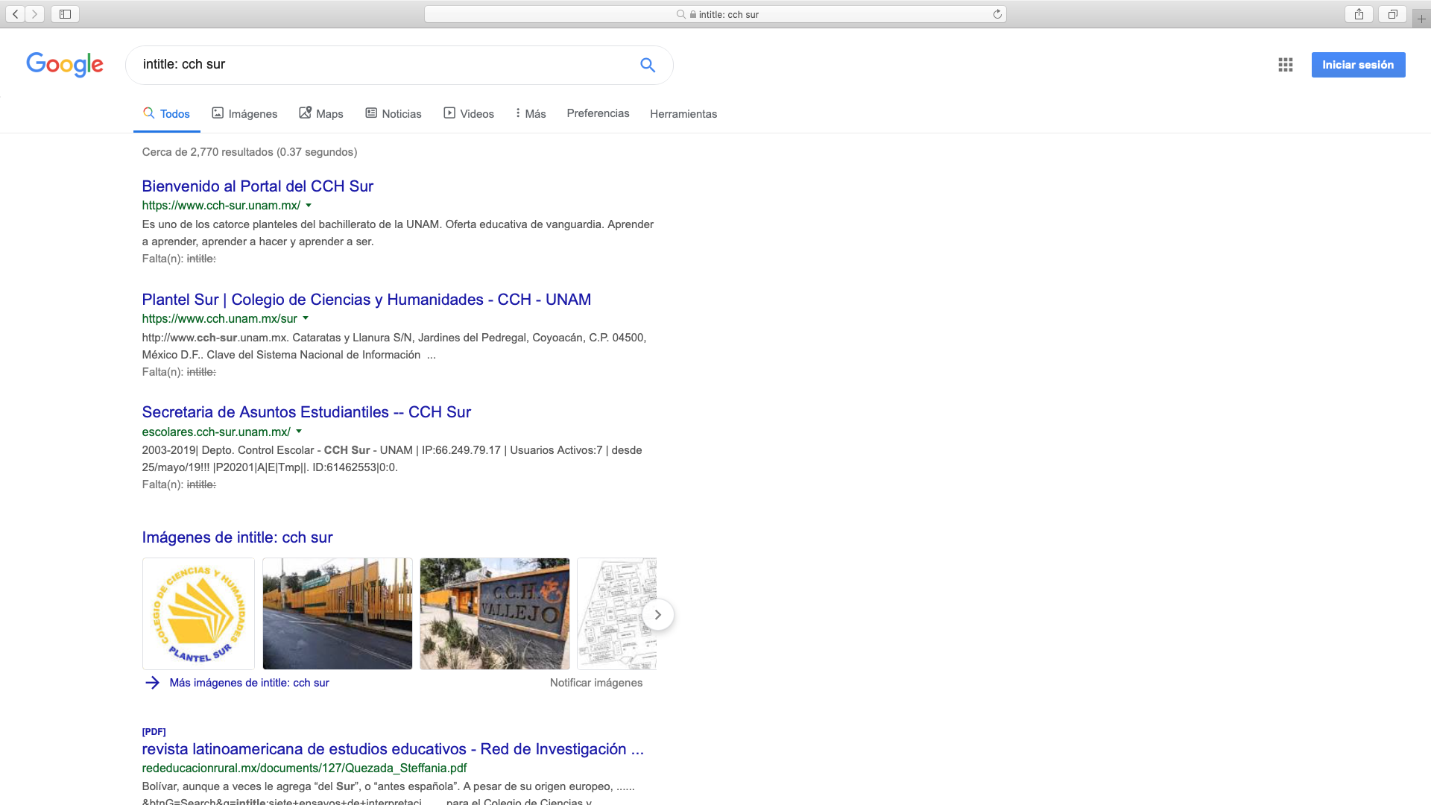
Comandos de Búsqueda en Google

Slide 11
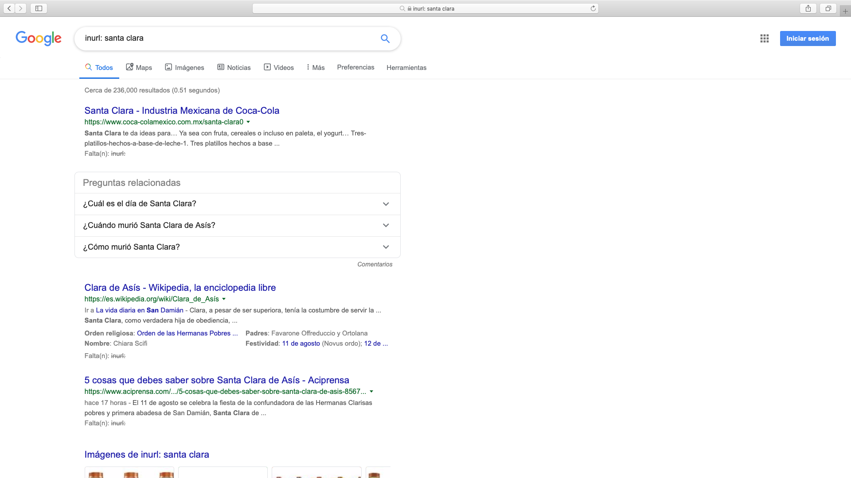
Comandos de Búsqueda en Google

Slide 12
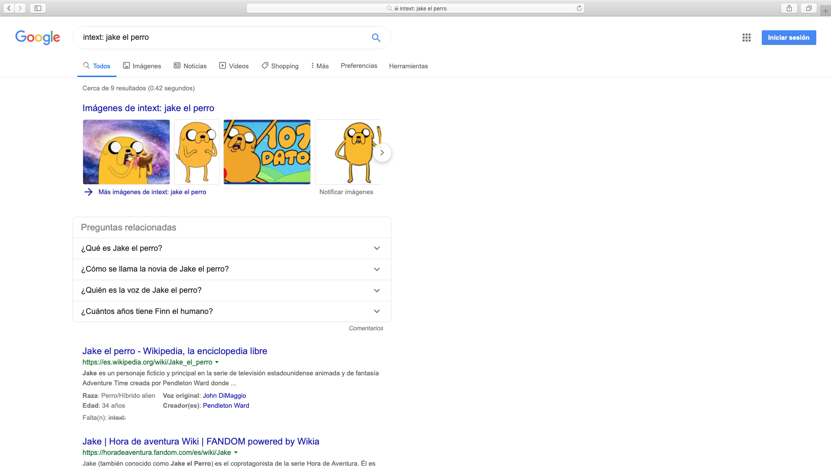
Comandos de Búsqueda en Google

Slide 13
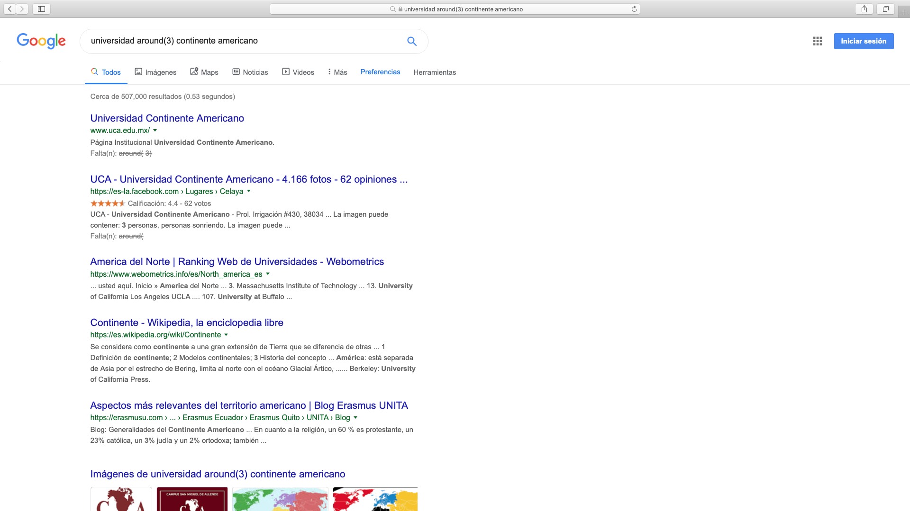
Comandos de Búsqueda en Google

Slide 14
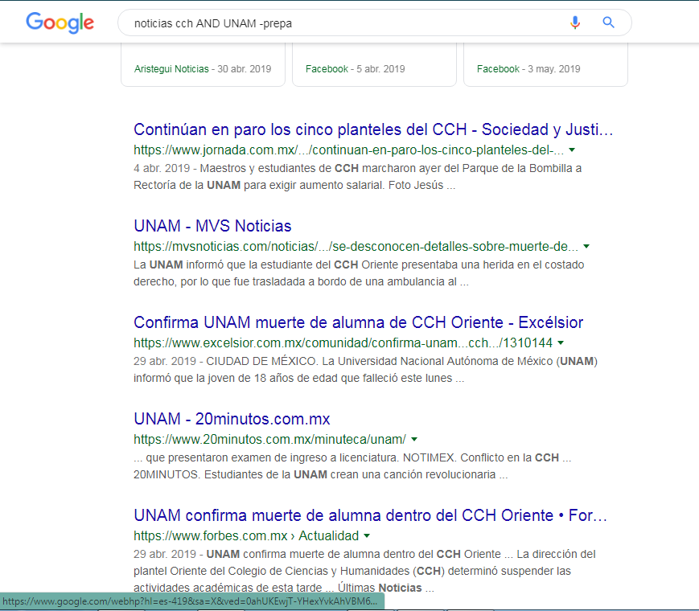
Comandos de Búsqueda en Google

Slide 15
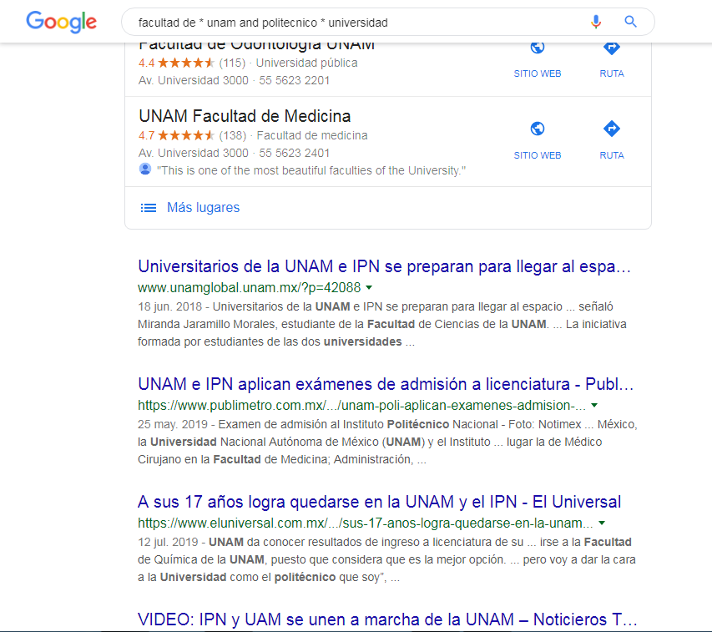
Comandos de Búsqueda en Google

Slide 16
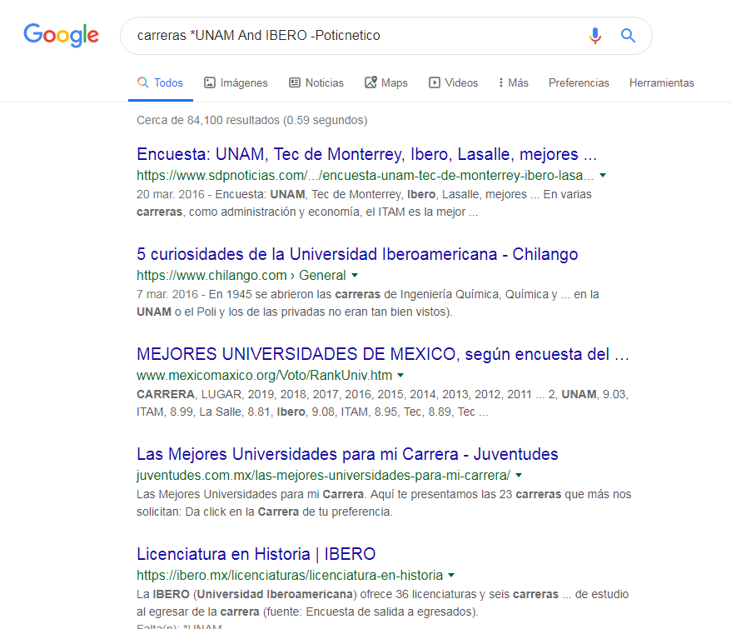
Comandos de Búsqueda en Google

Slide 17
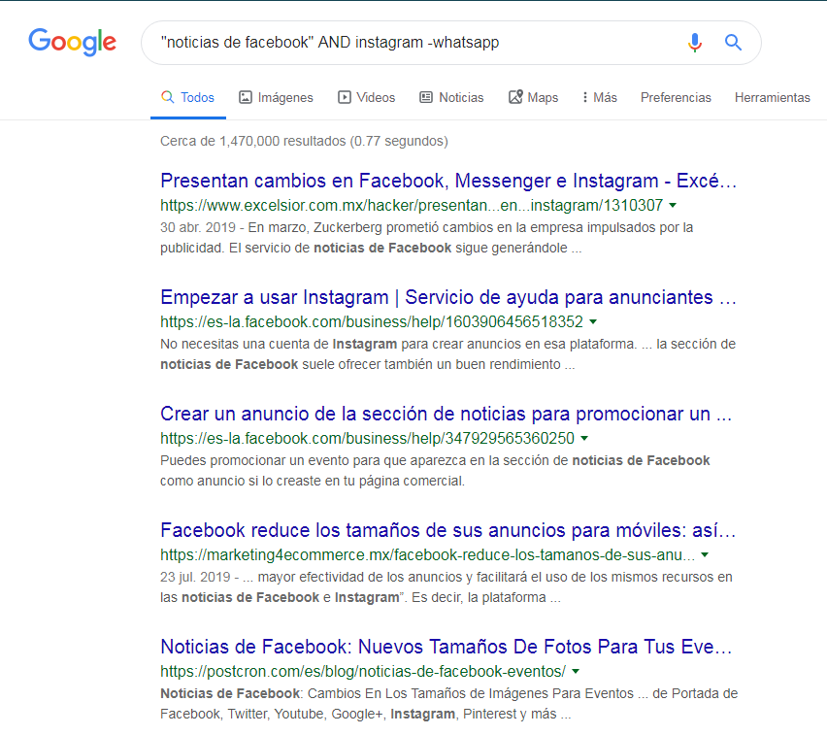
Comandos de Búsqueda en Google

Slide 18
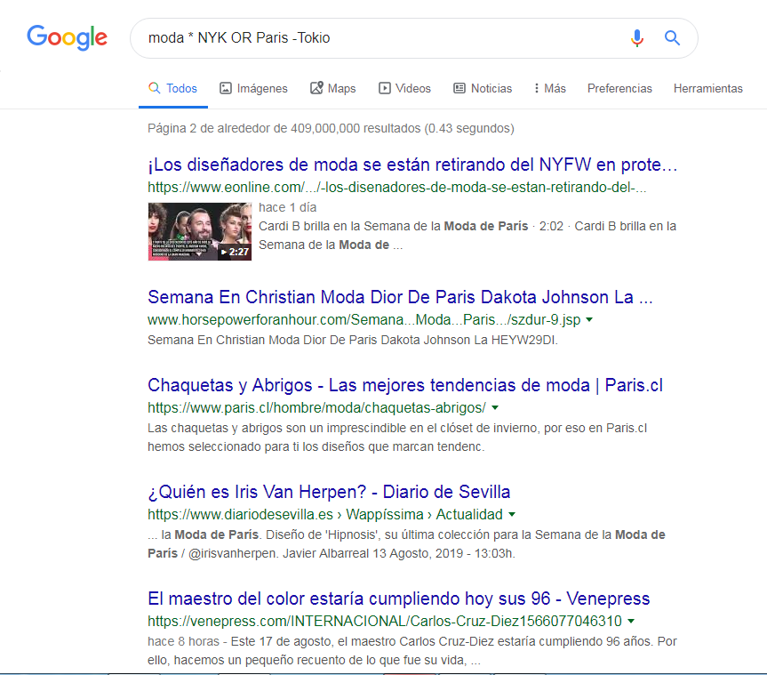
Comandos de Búsqueda en Google

Slide 19
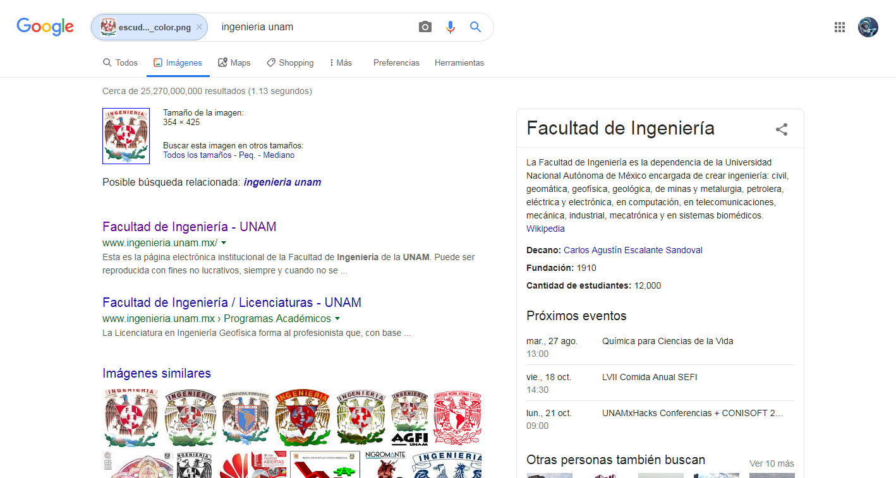
Google Imágenes

Slide 20
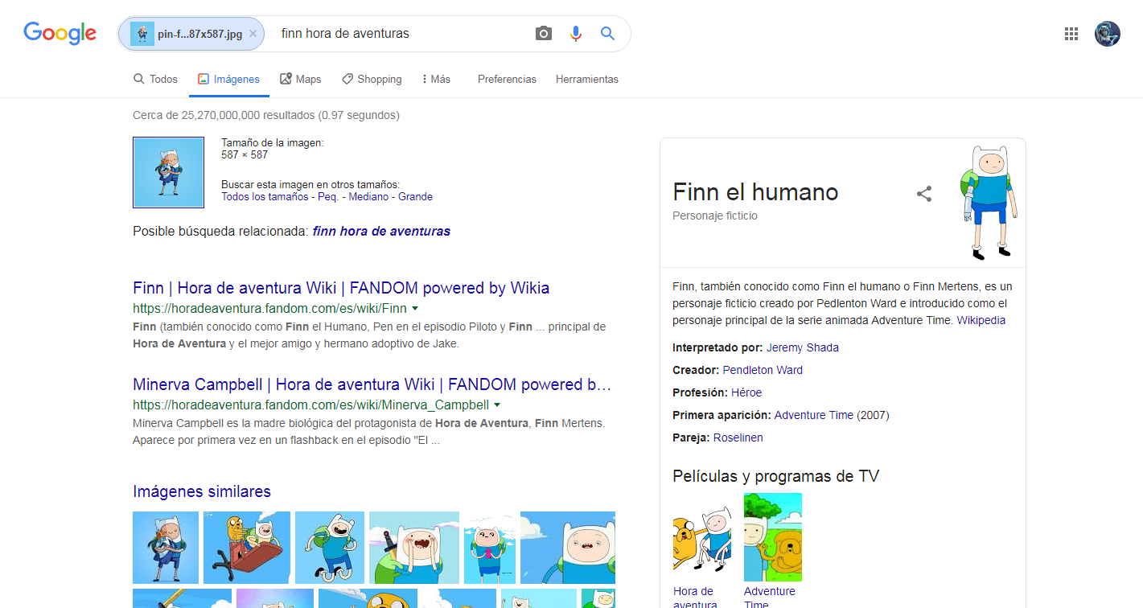
Google Imágenes

Slide 21
Control de versiones-Bitacora

